Slide 1

MULTIVERSIDAD LATINOAMERICANA
CAMPUS VERACRUZ
FÍSICA II
El Tren Maglev
Docente: José Antonio
Villalobos Mendoza

Slide 2
El Tren Maglev
El Tren Maglev de Shanghai es el tren más rápido del mundo en operación comercial. Corre del Distrito Financiero de Lujiazui al Aeropuerto Internacional de Pudong.
El Maglev recorre los 30 kilometros de distancia en menos de ocho minutos, alcanzando velocidades hasta de 433 km/h. Maglev es la abreviatura de "Levitación Magnética".

Slide 3
Básicamente, el tren es elevado por potentes imanes que proporcionan la propulsión y elevación.
Hay rieles para "orientar" el tren, pero el tren no tiene ruedas que hagan contacto con los rieles, así mismo el tren se eleva y "flota" en este campo magnético.

Slide 4
La principal ventaja es que el tren puede alcanzar velocidades muy altas, ya que está esencialmente "volando" a baja altitud dentro del campo de los rieles.
Es diferente de los trenes comunes o los automóviles regulares, en que no tiene contacto ninguno con la superficie que crea fricción y lo desacelera.

Slide 5
Un tren de levitación magnética es un vehículo que utiliza las ondas magnéticas para suspenderse por encima del carril (algunos de estos trenes van a 1 cm por encima de la vía y otros pueden levitar hasta 15 cm) e impulsarse a lo largo de un carril-guía.

Slide 6
La levitación en un tren maglev, se consigue mediante la interacción de campos magnéticos que dan lugar a fuerzas de atracción o repulsión, dependiendo del diseño del vehículo, es decir, según si el tren utilice un sistema EMS (electromagnetic suspensión o suspensión electromagnética) o EDS (electrdynamic suspensión o suspensión electrodinámica).

Slide 7
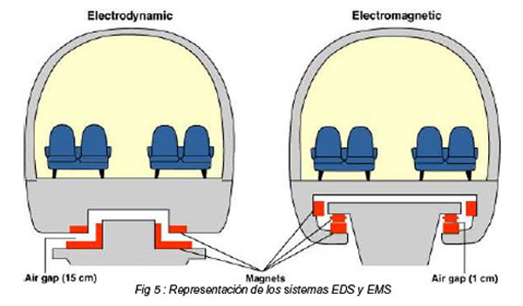

Slide 8
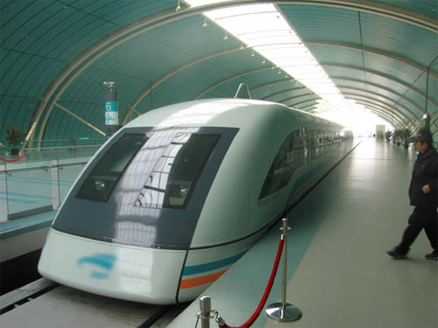
La principal diferencia entre un sistema EMS y un EDS es que en el primero la levitación del tren es producida por la atracción entre las bobinas colocadas en el vehículo y la vía, y en el segundo se consigue la levitación gracias a fuerzas de repulsión entre estas.

